Slide 1

Học viện đào tạo Công Nghệ Thông Tin NIIT-ICT Hà Nội
Đề tài:Xây dựng website bán hàng điện tử E-Shop
Sinh viên thực hiện:Khuất Quang Sáng
Giáo viên hướng dẫn:THS.Mai Văn Hà
Lớp:JAVA WEB 13

Slide 2
Lí do chọn đề tài
Ngày nay, với sự phát triển mạnh mẽ của khoa học công nghệ, Công nghệ Thông tin là một trong những ngành có vị thế dẫn đầu.
Các ứng dụng của công nghệ thông tin được áp dụng trong mọi lĩnh vực nghiên cứu khoa học cũng như trong mọi lĩnh vực của đời sống.
Công nghệ web đang có được sự phát triển mạnh mẽ và phổ biến rất nhanh bởi những lợi ích mà nó mang lại cho cộng đồng là rất lớn
nhằm giải quyết công việc bán hàng trực tuyến.
Website mang lại cho công ty rất nhiều lợi ich như: khả năng quảng cáo, phổ biến tên tuổi công ty rất nhanh trên môi trường mạng toàn cầu, việc kinh doanh sẽ mở 24/24, giảm thiểu chi phí nhân viên cho tiếp thị, quảng cáo, dễ dàng nhận phải hồi từ phía khách hàng, cơ hôi mở rộng liên kết và hợp tác ở phạm vi quốc tế

Slide 3
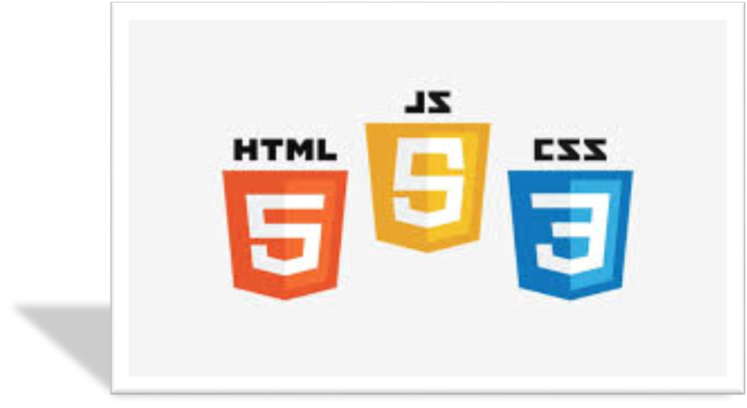



Các công nghệ web
Frontend
HTML
CSS
JAVASCRIPT
JQUERY
BOOSTRAPS
AJAX

Slide 4
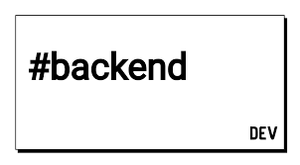
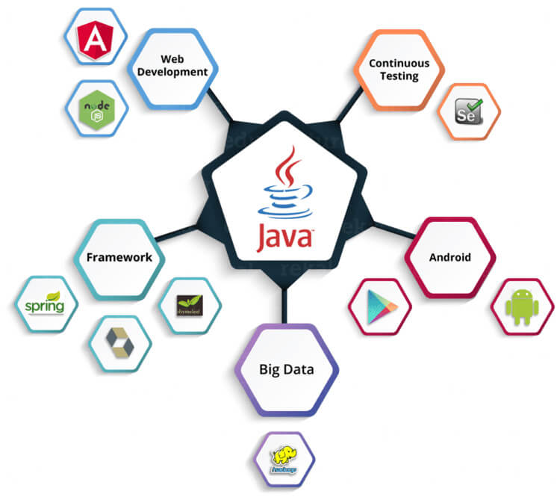
Các công nghệ web
Java
Hibernate
JSP
SERVLET
Cơ sở dữ liệu: MySQL
Mô hình MVC design pattern
Framework: Spring MVC Framework
Software Project Management:Maven
Web Server:Tomcat 9.0

Slide 5

JAVA
Java là một một ngôn ngữ lập trình hiện đại, bậc cao, hướng đối tượng, bảo mật và mạnh mẽ. và là một Platform.
Platform: Bất cứ môi trường phần cứng hoặc phần mềm nào mà trong đó có một chương trình chạy, thì được hiểu như là một Platform. Với môi trường runtime riêng cho mình (JRE) và API, Java được gọi là Platform.

Slide 6
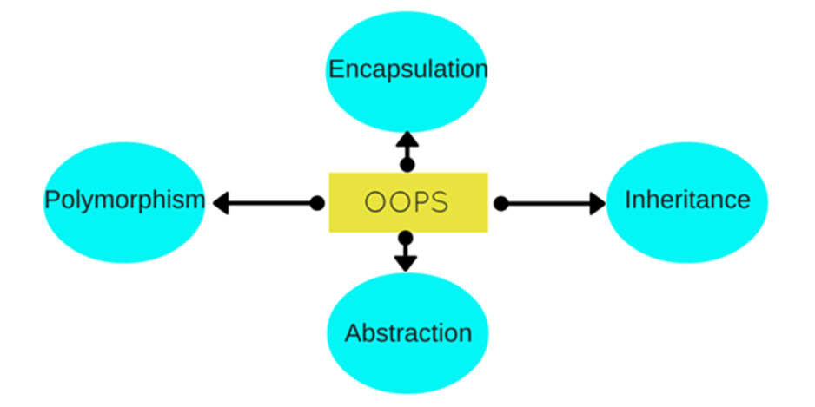
JAVA
4 tính chất của lập trình hướng đối tượng trong Java
Tính kế thừa (Inheritance)
Tính đóng gói (encapsulation)
Tính đa hình (polymorphism)
Tính trừu tượng (abstraction)

Slide 7
JSP & servlet
JSP (Java server page hay Java Scripting Preprocessor – tạm dịch là “Bộ tiền xử lý văn lệnh Java”) là một công nghệ Java cho phép các nhà phát triển tạo nội dung HTML, XML hay một số định dạng khác khiến cho trang web sinh động hớn.
Các JSP tag đặc biệt, hầu hết bắt đầu với <% và kết thúc với %>.
Servlet là chương trình chạy trên một Web hoặc ứng dụng máy chủ (Application Server). Nó hoạt động như một lớp trung gian giữa một yêu cầu đến từ một trình duyệt Web hoặc HTTP khách (Client) khác và cơ sở dữ liệu hoặc các ứng dụng trên máy chủ HTTP (HTTP Server).
Trong mô hình MVC thì jsp đóng vai trò như một View còn servlet đóng vai trò như một Controller

Slide 8
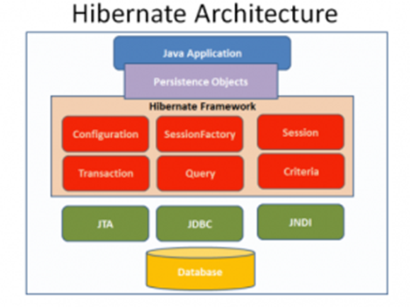
Hibernate
Hibernate framework là một giải pháp ORM (Object Relational Mapping) mã nguồn mở, gọn nhẹ. Hibernate giúp đơn giản hoá sự phát triển của ứng dụng java để tương tác với cơ sở dữ liệu.
Hibernate giúp đơn giản hoá sự phát triển của ứng dụng java để tương tác với cơ sở dữ liệu.
Kiến trúc hibernate framework

Slide 9
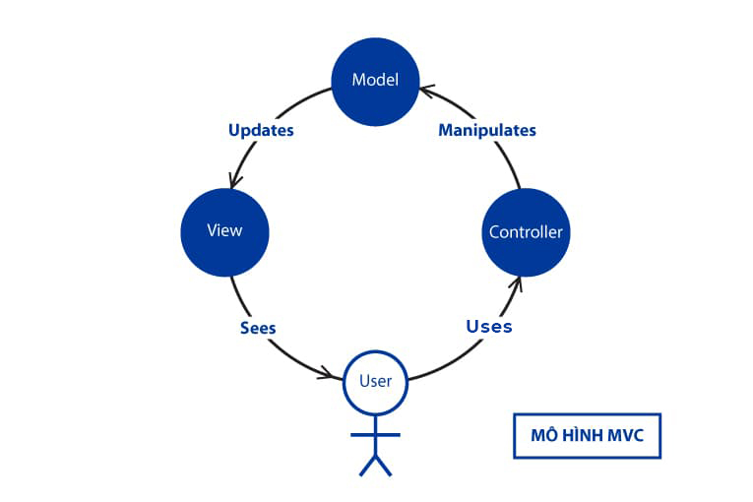
Mô Hình MVC
MVC (MVC Design Pattern) là viết tắt của Model - View - Controller. Đó là một mẫu kiến ​​trúc, mô hình lập trình phổ biến được sử dụng để tạo cấu trúc cho nhiều trang web, ứng dụng tiên tiến.

Slide 10
Mô Hình MVC
Phần Model của kiến trúc MVC là thành phần chính và nó chỉ chứa nghiệp vụ logic, các phương thức xử lý dữ liệu, truy xuất dữ liệu từ database và gửi đến views.
Phần View giúp người dùng có thể xem được thông tin của trang web, ứng dụng một cách trực quan.
Controller chính là điều khiển, điều hướng các yêu cầu / request từ người dùng và chỉ định phương thức này, phương thức kia trong Model sẽ xử lý.

Slide 11
Tổng Quan về WebSite
Gồm 3 tác nhân chính: Guest(Khách viếng thăm), User và Admin
Guest : Người có thể truy cập vào trang wed để xem sản phẩm , thông tin sản phẩm nhưng chưa có tài khoản. Người này có thể đăng kí tài khoản cho mình.
User: Người dùng đã đăng kí tài khoản có thể dùng các chức năng như, Xem sản phẩm ( giày ) , Đặt hàng, mua sản phẩm, Quản lí thông tin, danh sách các giao dịch cá nhân với website.
Admin: Là người quản lí toàn bộ trang web và hoạt động kinh doanh trên trang web. Họ có thể quản lí sản phâm, điều chỉnh giá, thông tin sản phẩm. Quản lí tài khoản các người dùng mua hàng khác. Quản lí các đơn hàng đã và đang được giao dịch bởi khách hàng của họ.

Slide 12
Chức Năng
Đăng nhập
Đăng ký
Thêm ,sửa,xóa,tìm kiếm thôn tin sản phẩm
Chức năng giỏ hàng
Chức năng thanh toán đơn hàng

Slide 13
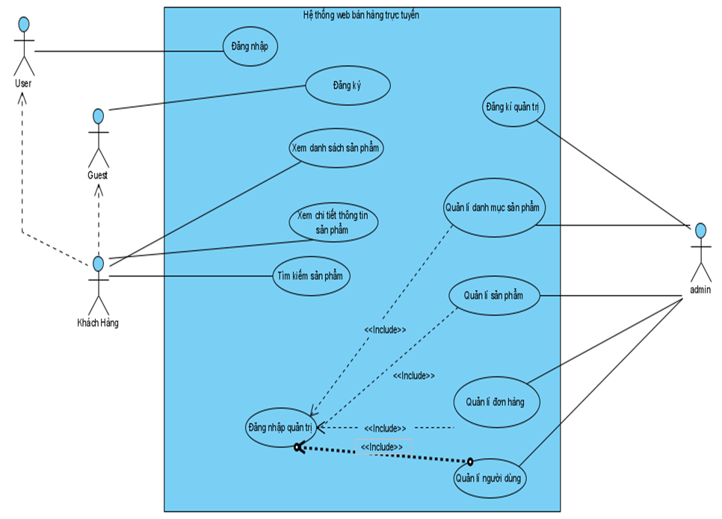
Biểu đồ USECASE
Xác định các tác nhân:
Khách hàng:gồm User và Guest(Khách viếng Thăm)
Admin

Slide 14
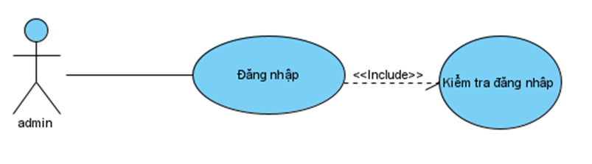
Use case đăng nhập
Biểu đồ USECASE
Tác nhân: Admin
Mô tả: Use case cho admin đăng nhập vào hệ thống

Slide 15
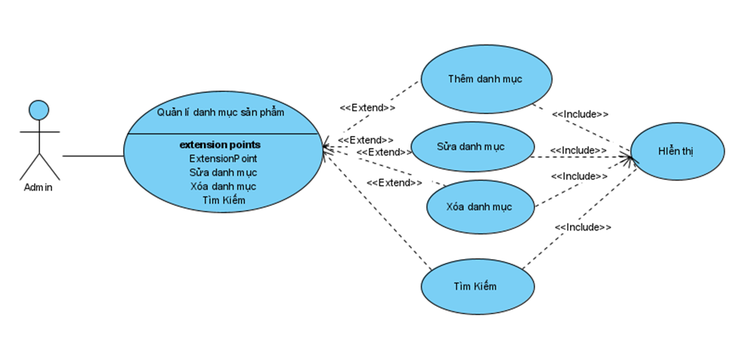
Use case quản lý danh mục sản phẩm
Biểu đồ USECASE
Tác nhân: Admin
Mô tả: use case cho phép xem, thêm, sửa, xóa, tìm kiếm danh mục sản phẩm trong hệ thống.

Slide 16
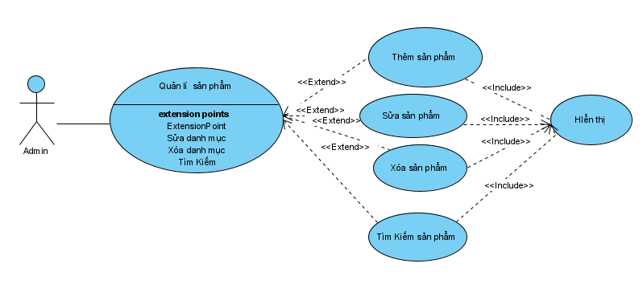
Use case quản lý sản phẩm
Biểu đồ USECASE
Tác nhân: Admin
Mô tả: use case cho phép xem, thêm, sửa, xóa, tìm kiếm thông tin sản phẩm trong hệ thống.

Slide 17
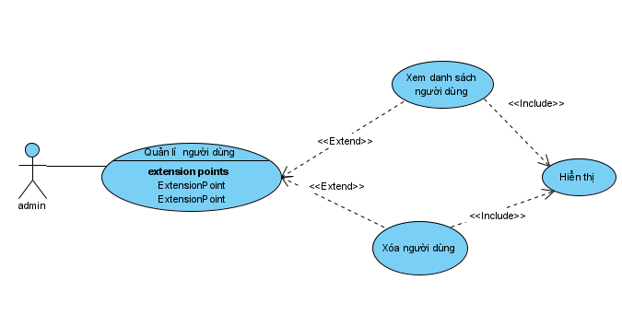
Use case quản lý người dùng
Biểu đồ USECASE
Tác nhân: Admin
Mô tả: use case cho phép xem, xóa thông tin người dùng trong hệ thống.

Slide 18
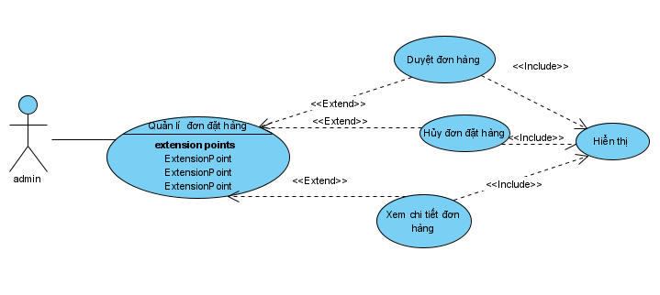
Use case quản lý đơn đặt hàng
Biểu đồ USECASE
Tác nhân: Admin
Mô tả use case cho phép duyệt đơn đặt hàng, xem chi tiết đơn đặt hàng, xóa đơn đặt hàng, tìm kiếm đơn đặt hàng, báo cáo đơn đặt hàng đang chờ, đã được xử lý trong hệ thống.

Slide 19
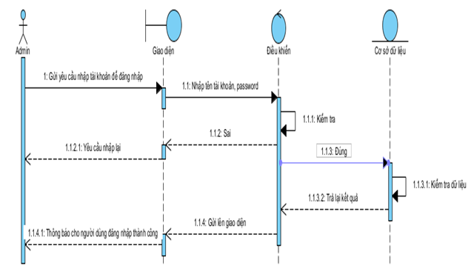
Biểu đồ tuần tự chức năng đăng nhập
Biểu đồ tuần tự

Slide 20
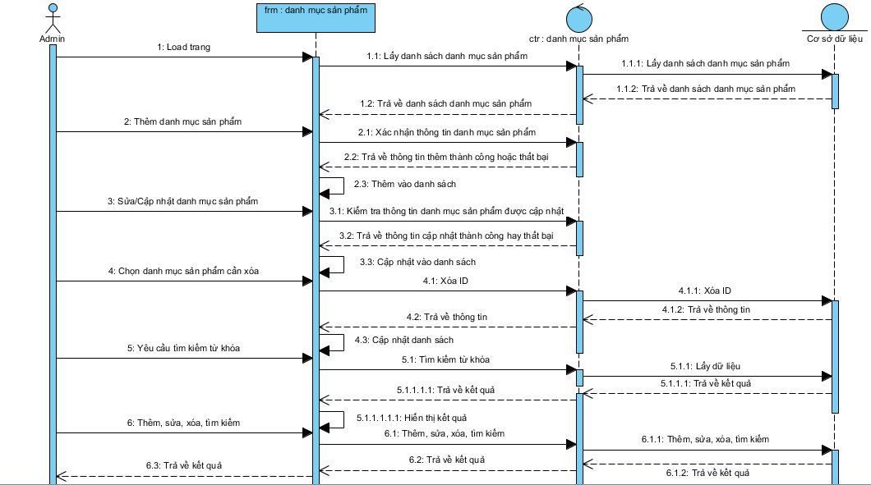
Biểu đồ tuần tự quản lý danh mục sản phẩm
Biểu đồ tuần tự

Slide 21
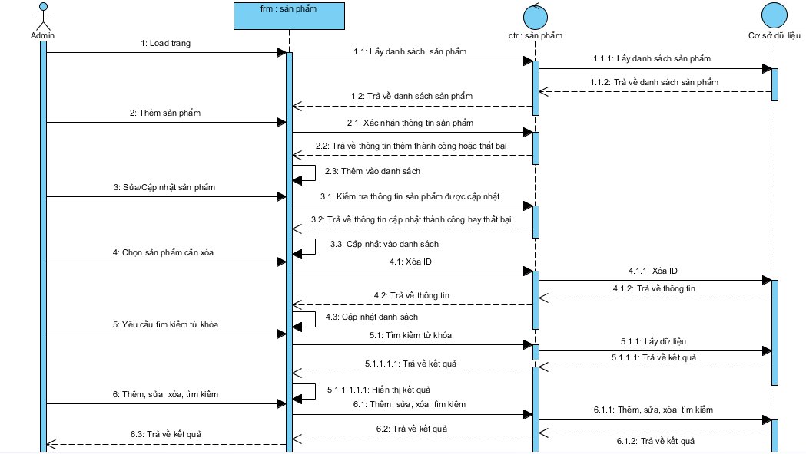
Biểu đồ tuần tự quản lý sản phẩm
Biểu đồ tuần tự

Slide 22
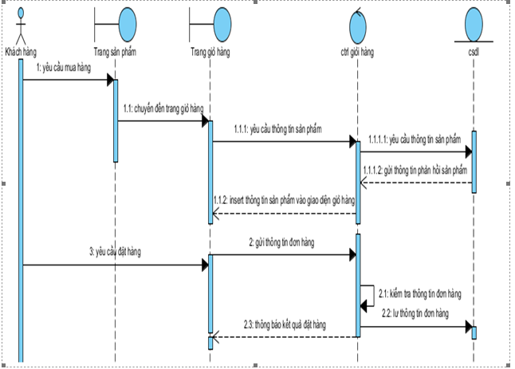
Biểu đồ tuần tự quản lý đơn đặt hàng
Biểu đồ tuần tự

Slide 23
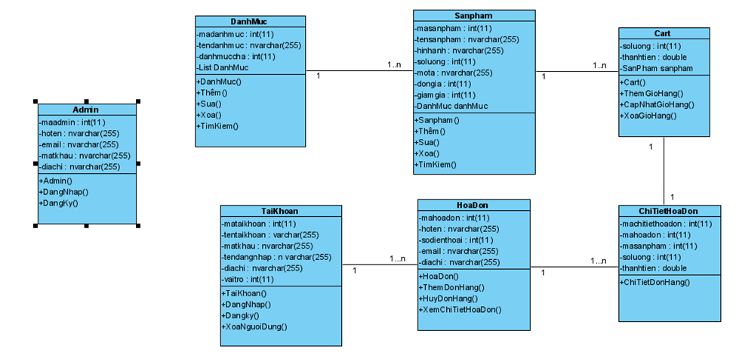
Biểu đồ lớp

Slide 24
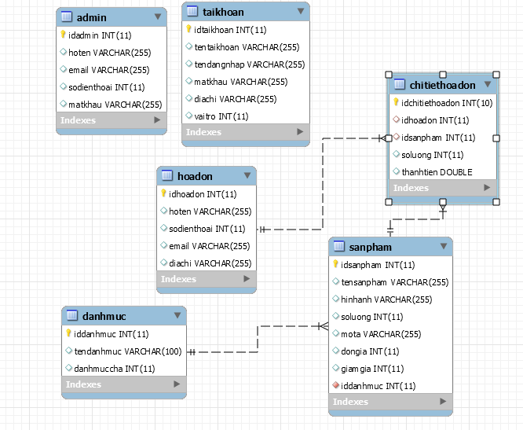
Database
Gồm 6 bảng:
TaiKhoan
Admin
SanPham
DanhMuc
HoaDon
ChitietHoaDon

Slide 25
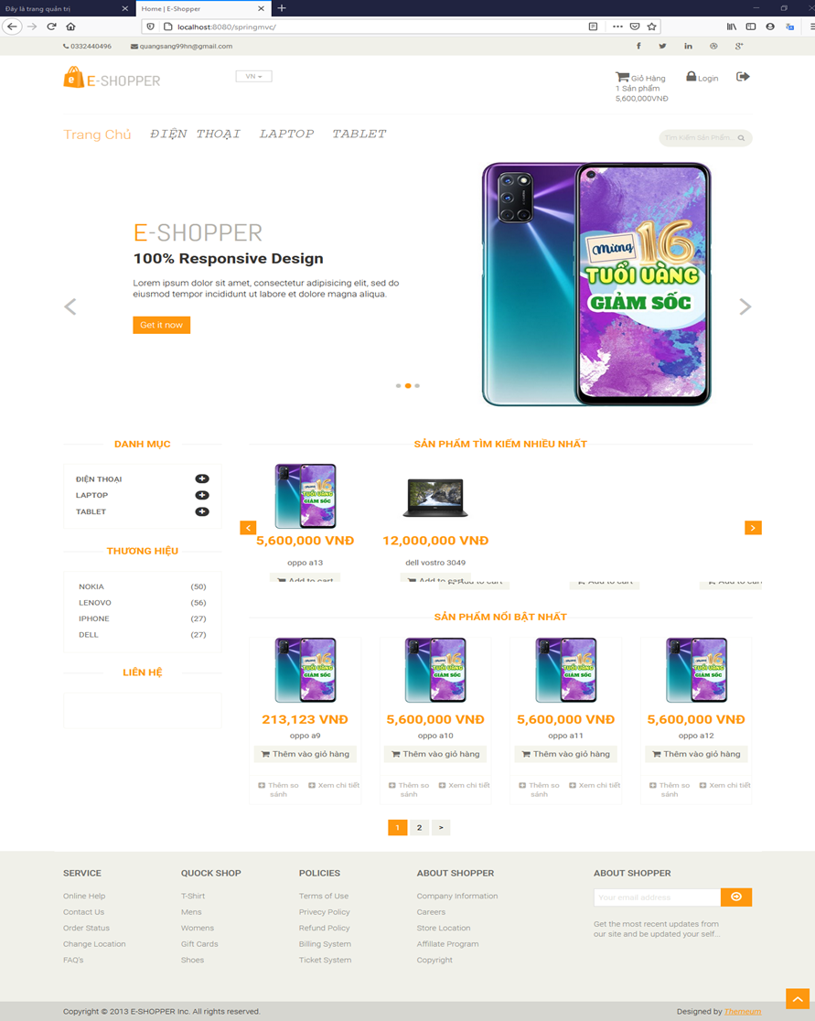
THIẾT KẾ VÀ XÂY DỰNG WEBSITE
Giao diện trang chủ hiển thị

Slide 26
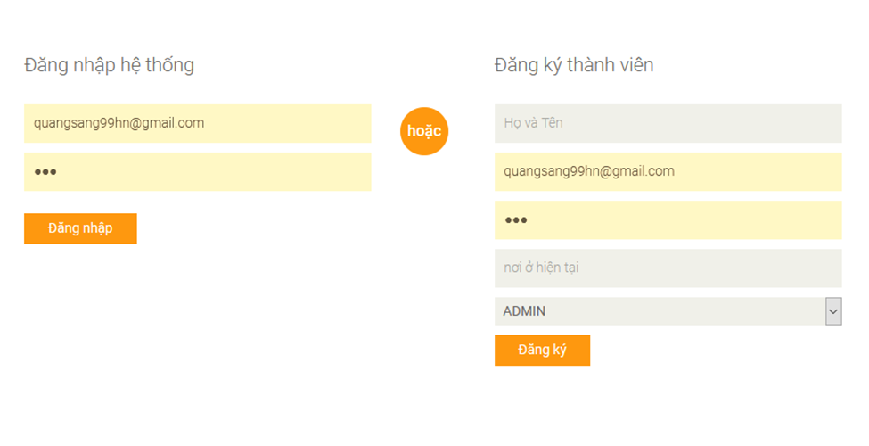
THIẾT KẾ VÀ XÂY DỰNG WEBSITE
Giao diện Đăng ký,Đăng nhập

Slide 27
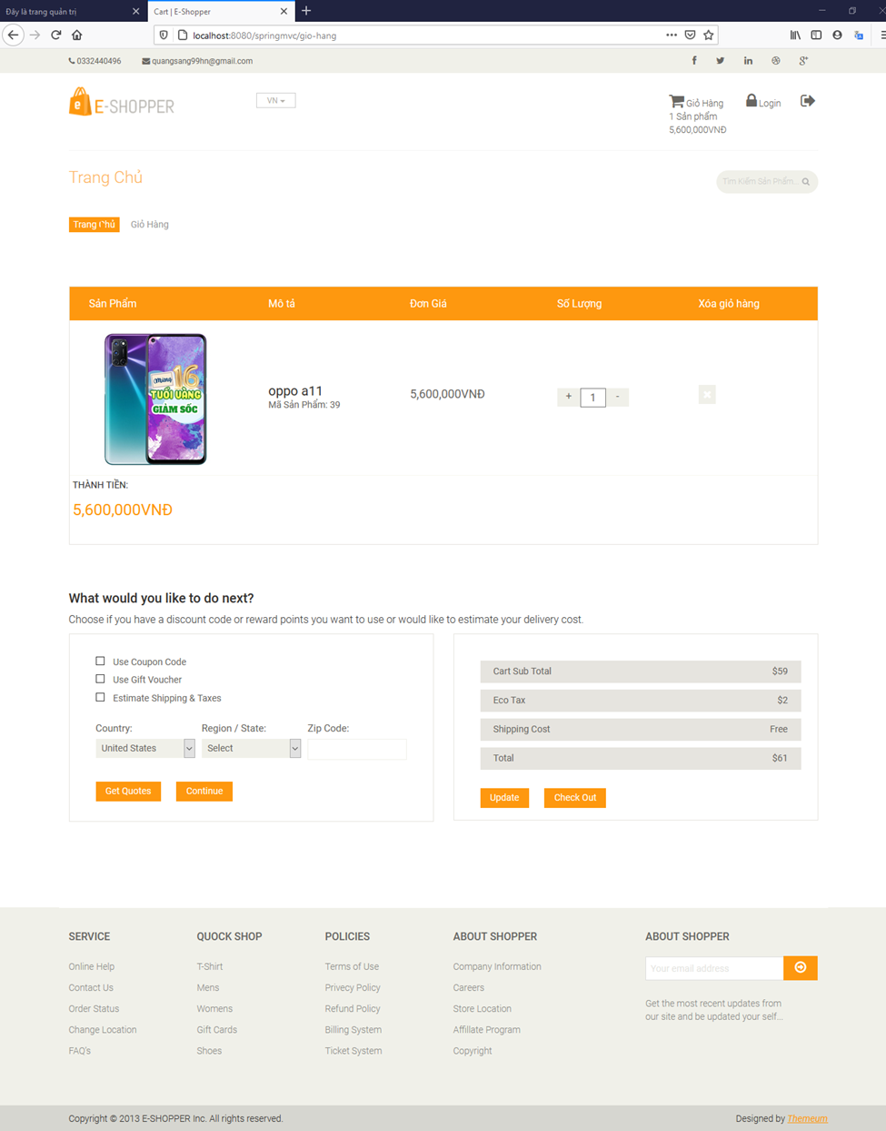
THIẾT KẾ VÀ XÂY DỰNG WEBSITE
Giao diện giỏ hàng

Slide 28
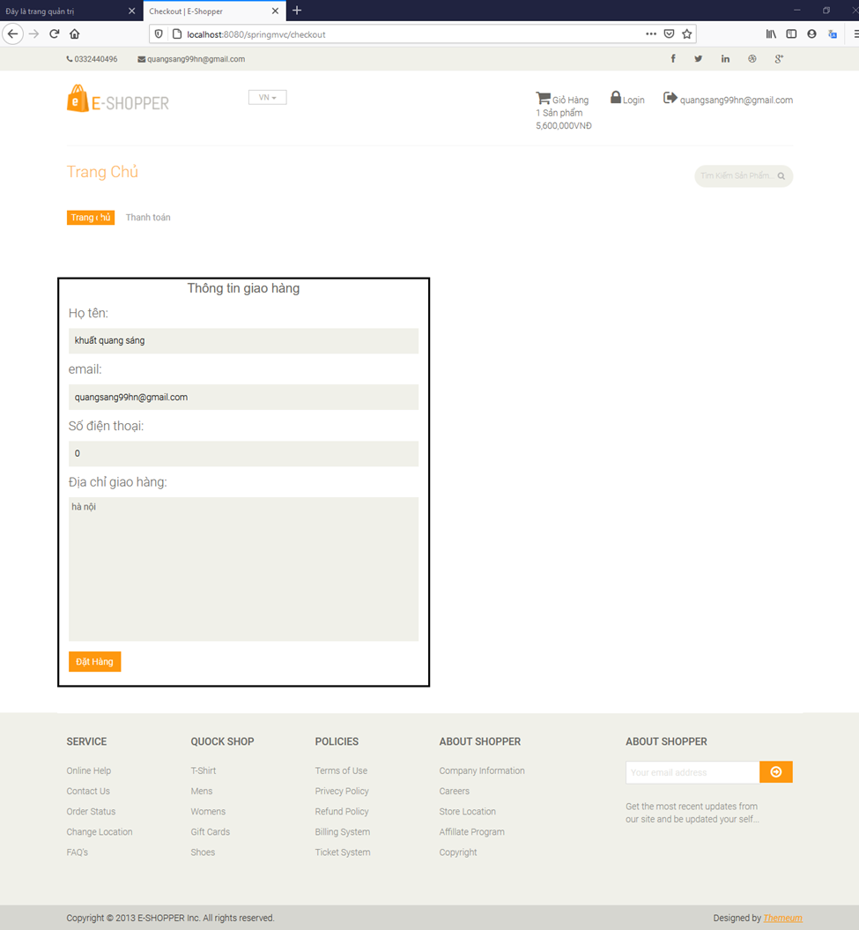
THIẾT KẾ VÀ XÂY DỰNG WEBSITE
Giao diện đặt hàng

Slide 29
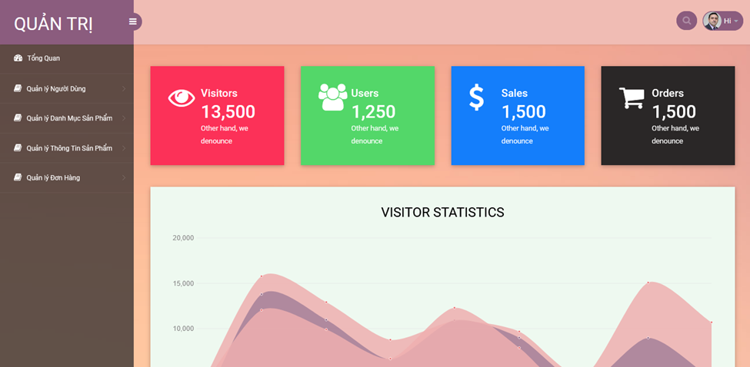
THIẾT KẾ VÀ XÂY DỰNG WEBSITE
Giao diện trang quản trị

Slide 30
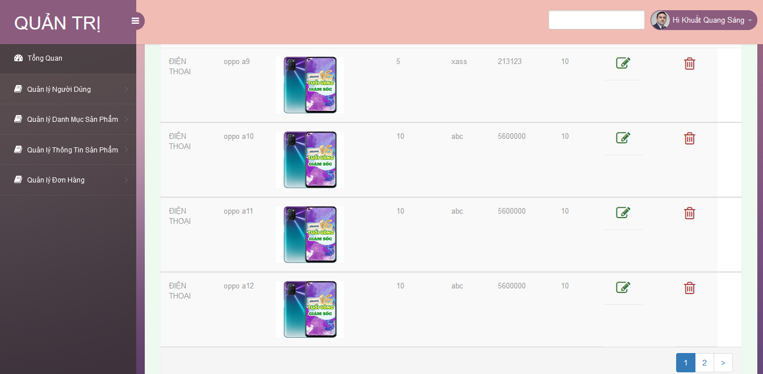
THIẾT KẾ VÀ XÂY DỰNG WEBSITE
Giao diện quản lí sản phẩm

Slide 31
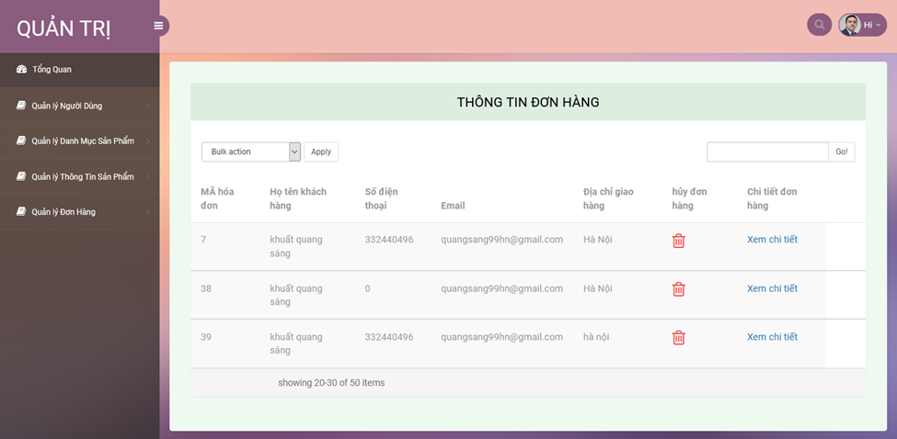
THIẾT KẾ VÀ XÂY DỰNG WEBSITE
Giao diện quản lí đơn hàng

Slide 32

Thank you for listening

